Slide 1
Tworzenie aplikacji webowych z wykorzystaniem technologii REST API
Przemysław Różycki
08.04.2020

Slide 2
Plan prezentacji
1. Część teoretyczna
    a. Wstęp
    b. Założenia technologii REST API
    c. Podstawowe metody HTTP
    d. REST VS CRUD
  2. Część praktyczna
    a. Prosty przykład bazy danych
    b. Serializatory vs Formularze
    c. Klasyczne widoki vs Punkty końcowe API
    d. Mapowanie adresów URL
  3. Wnioski na podstawie własnego doświadczenia zawodowego

Slide 3
Kwestie organizacyjne
Link do repozytorium:
https://github.com/Risoko/REST-vs-DJANGO
Klonowanie repozytorium:
git clone https://github.com/Risoko/REST-vs-DJANGO.git
Jak uruchomić projekt lokalnie?
- Docker
- Docker Compose

Slide 4
Wstęp
Branża webowa jest jedną z najszybciej rozwijających się dziedzin w informatyce. Możemy zauważyć, że trendy zmieniają się szybciej niż możemy je wdrożyć. Dlatego ważne jest, aby mieć świadomość tego, co będzie w przyszłości. Nie należy skupiać się jedynie na tym co aktualnie jest implementowane.

Slide 5
REST API
- REST(Representational State Transfer )
  Styl architektury oprogramowania opierający się o zbiór reguł, które w jasny sposób opisują jak definiowane są zasoby oraz jak możemy uzyskać do nich dostęp
- API (Application Programming Interface)
  Są to reguły określające jak użytkownik może usyskać dostęp do zasobów oraz w jakiej postaci je otrzymuje

Slide 6
Kiedy API jest „RESTOWE”?
- odseparowanie interfejsu użytkownika od operacji na serwerze
- nie przechowuje stanu o sesji użytkownika
- non-cacheable / cacheable
- punkty końcowe (adresy jednoznacznie wskazują do jakiego zasobu się odwołują)
- separacja warstw (warstwa dostępu do danych, warstwa logiki, warstwa prezentacji)
- dostarczanie klijentowi gotowych rozwiązań

Slide 7
Metody HTTP
1. GET – pobieranie danych
2. POST – przesyłanie oraz tworzenie danych
3. PUT – przysyłanie danych (aktualizacja danych)
4. DELETE (Encja) – odizolowanie danych od API

Slide 8
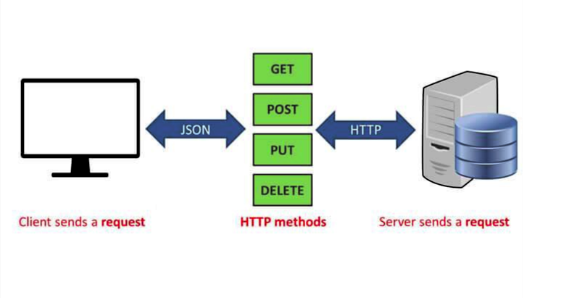
Przykład

Slide 9
Zalety
- uniwersalność
- łatwość utrzymania aplikacji
- TDD
- korzystanie z wielu API oferowanych przez inne firmy
- odseparowanie warstw klijenta od warstwy serwerowej
- niezwykle wydajny

Slide 10
Wady
- ograniczenia wynikające ze struktury REST
- zbyt głębokie zagnieżdżenia danych w różnych strukturach danych
- operacje bezstanowe

Slide 11
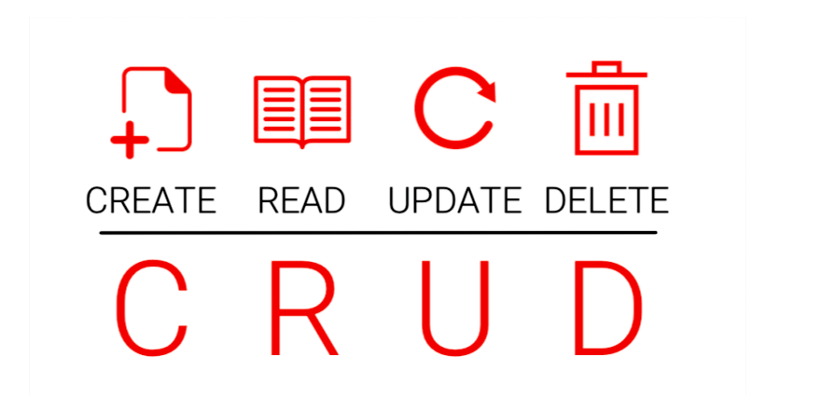

Slide 12
CRUD
CRUD
- odnosi się do akcji zapisywania danych w systemie pamięci masowej (baza danych)
- umożliwia czytanie, tworzenie, aktualizowanie oraz usuwanie rekordów
- pamięć masowa ulega procesą, które ją utworzyły

Slide 13
REST vs CRUD
- REST jest to stała solidna architektura API
- CRUD jest cyklem, a nie systemem architektonicznym
- CRUD początkowo miał służyć do zwiększenia trwałej pamięci masowej
- REST bazuje na protokole HTTP
- REST posiada jednolitą reprezentacje zasobów
(reprezentacja składa się z danych oraz metadanych opisujących dane)

Slide 14
Metody HTTP w CRUD
Create - POST
Update - PUT
Read (Retrieve) - GET
Delete (Destroy) - DELETE

Slide 15
Wnioski
Nie jesteśmy wstanie jednoznacznie stwierdzić kiedy CRUD się kończy, a REST zaczyna

Slide 16
KIedy warto używać REST API
- duża liczba obiektów w bazie danych
- potrzeba stworzenia aplikacji na różne platformy
- dopasowanie istniejącego API firm trzecich do własnych potrzeb
- podział aplikacji (back-end, front-end)

Slide 17
Django REST Framework
- własny ORM (Mapowanie obiektowo-relacyjne)
- mapowanie widoków na punkty końcowe
- wyraźny podział aplikacji na warstwy
- szybkie dostosowywanie uprawnień do opiektów baz danych
- automatyczy routing

Slide 18

Część praktyczna

Slide 19
Źródła
https://www.django-rest-framework.org/
https://www.bmc.com/blogs/rest-vs-crud-whats-the-difference/https://docs.djangoproject.com/en/3.0/https://pl.wikipedia.org/wiki/Representational_state_transfer

